Slide 1

آشنایی با روش های کمک به زایمان
قسمت سوم : مرحله دوم زایمان
1

Slide 2

مشخصات سند
مشخصات مدرس
تصویر پرسنلی مدرس :
نام ونام خانوادگی مدرس : مریم اسحاق نیا
مدرک تحصیلی : کارشناسی مامایی
موقعیت اشتغال سازمانی مدرس : مربی مرکز آموزش
بهورزی شهرستان تایباد
دانشگاه علوم پزشکی و خدمات بهداشتی درمانی مشهد
مشخصات بسته آموزشی
حیطه درس : مراقبت های ادغام یافته سلامت مادران
تاریخ آخرین بازنگری : تیر 1399
نوبت تهیه : 2
نام فایل : MC - Ashenayi – ba – raveshhaye –komak - zayeman – 3 – edit 2
2

Slide 3
اهداف آموزشی
پس از مطالعه این بخش انتظار می‌رود فراگیران بتوانند:
آمادگی‌های مورد نیاز برای انجام زایمان را در مرحله دوم زایمان توضیح دهند.
مراقبت‌های معمول زایمان را در مرحله دوم زایمان انجام دهند.

Slide 4
فهرست عناوین
مقدمه
آمادگی برای زایمان در مرحله دوم زایمان
همکاری مادر در مرحله دوم زایمان
مرحله دوم زایمان
کمک به خروج سر جنین
کنترل بند ناف دور گردن
پوآر ترشحات دهان و بینی
مانورجهت خروج شانه های جنین

Slide 5
فهرست عناوین
بریدن و کلمپ زدن بند ناف
نکات مورد توجه در مرحله دوم زایمان
چارت مراقبت از مادر در مرحله دوم زایمان
خلاصه و نتیجه گیری
پرسش و تمرین
منابع

Slide 6
مقدمه
مرحله دوم زایمان با باز شدن کامل دهانه رحم شروع می‌شود و با خروج کامل جنین خاتمه می‌یابد.
بنابراین در این مرحله سر جنین باید کاملاً مسیر کانال زایمانی را به سمت دهانه مهبل برای خروج سیر کند.
هرگونه وقفه یا مانعی در این مسیر می‌تواند منجر به مرگ جنین شود.
با نزدیک شدن سر جنین به انتهای مهبل، فشار زیادی بر اعصاب این ناحیه وارد می‌شود، بنابراین مادر دردهای بیشتری را تجربه می‌کند.
راهنمایی مادر برای تنفس صحیح در بین انقباضات و زور زدن (مانند اجابت مزاج) همزمان با شروع انقباضات به خروج جنین و جلوگیری از خستگی مادر کمک می‌کند.

Slide 7
آمادگی برای زایمان در مرحله دوم زایمان
( مادر، عامل زایمان ، وسایل زایمان )
قراردادن مادر در وضعیت مناسب نیمه نشسته مانند چمباتمه و........
آماده سازی روانی وآموزش جهت همکاری در طول زایمان
شستشوی پرینه و ولو
پوشاندن مادر با شانهای استریل
عامل زایمان به مدت 3 دقیقه دست ها را بشوید.
پوشیدن وسایل حفاظت فردی ( گان ، ماسک ، پیش بند ، عینک وچکمه) توسط عامل زایمان
در دسترس قرار دادن وسایل زایمان

Slide 8
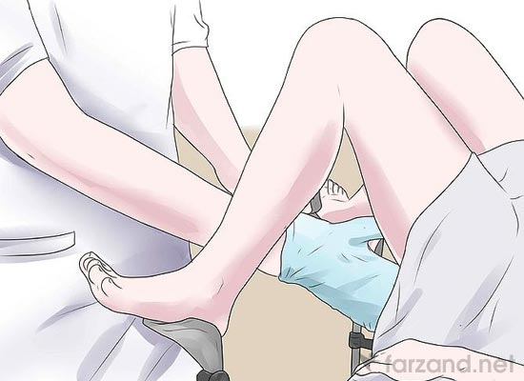
همکاری مادر در مرحله دوم زایمان
به مادر باید آموزش داد که به محض شروع یک انقباض، یک نفس عمیق بکشد و در حالی که نفس خود را نگه داشته است مانند هنگام دفع مدفوع، به پایین فشار آورد.
بهتر است پاهای مادر در وضعیت نیمه خمیده قرار گیرد تا بتواند به زور زدن کمک کند.
پس از پایان انقباض، مادر باید استراحت کند.
حالت چمباتمه می‌تواند به کوتاه کردن این مرحله کمک کند.

Slide 9
مرحله دوم زایمان
به طور طبیعی کیسه آب در مرحله دوم پاره می‌شود.
در هنگام پارگی کیسه آب باید به رنگ آن از نظر وجود خون و آغشته بودن به مکونیوم (مدفوع سبز تیره نوزاد) دقت شود.
پایین آمدن سر جنین در پشت ناحیه پرینه منجر به کشیده شدن و برجسته شدن آن شده به طوری که پوست این ناحیه شفاف و براق می‌شود. در این زمان سر جنین از دهانه مهبل قابل دیدن است.
مهم‌ترین کار در این مرحله، کمک به خروج سر جنین است.

Slide 10
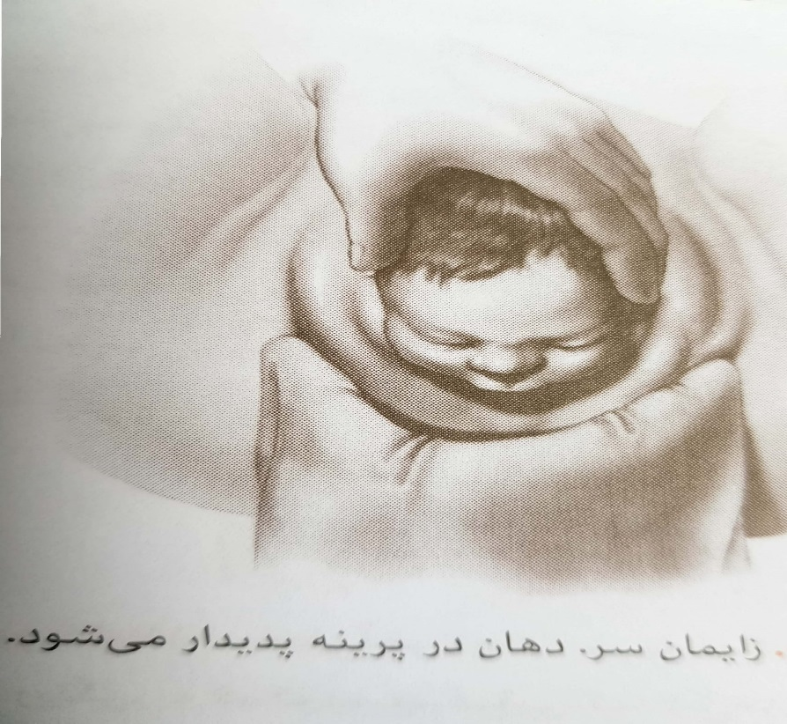
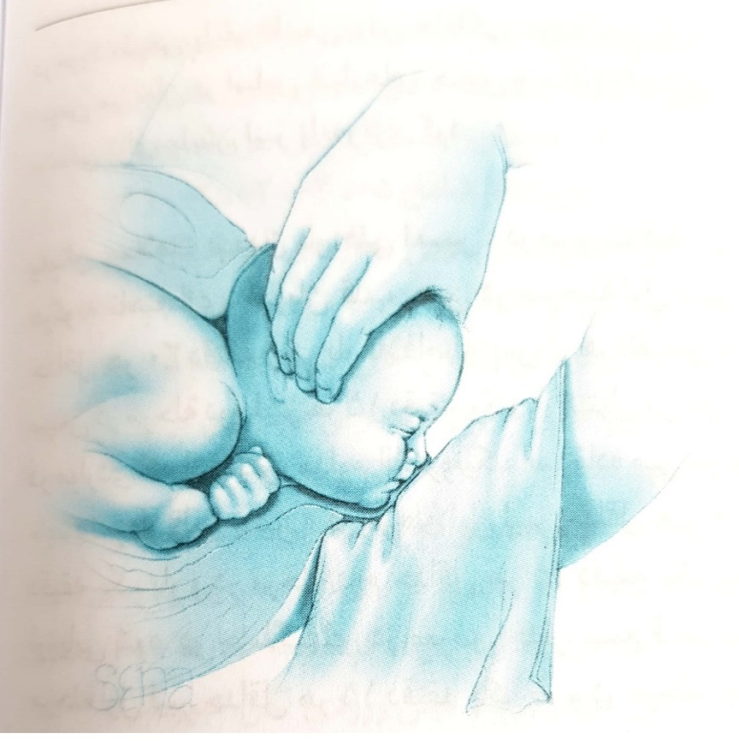
کمک به خروج سر جنین
قراردادن یک دست برروی قسمت ناحیه پایینی پرینه و کشیدن به سمت عقب
وارد کردن فشار رو به بالا به طرف چانه جنین
گذاشتن دست دیگر در قسمت بالای پرینه
حمایت سر جنین جهت خروج ملایم سر، بدون پارگی پرینه

Slide 11
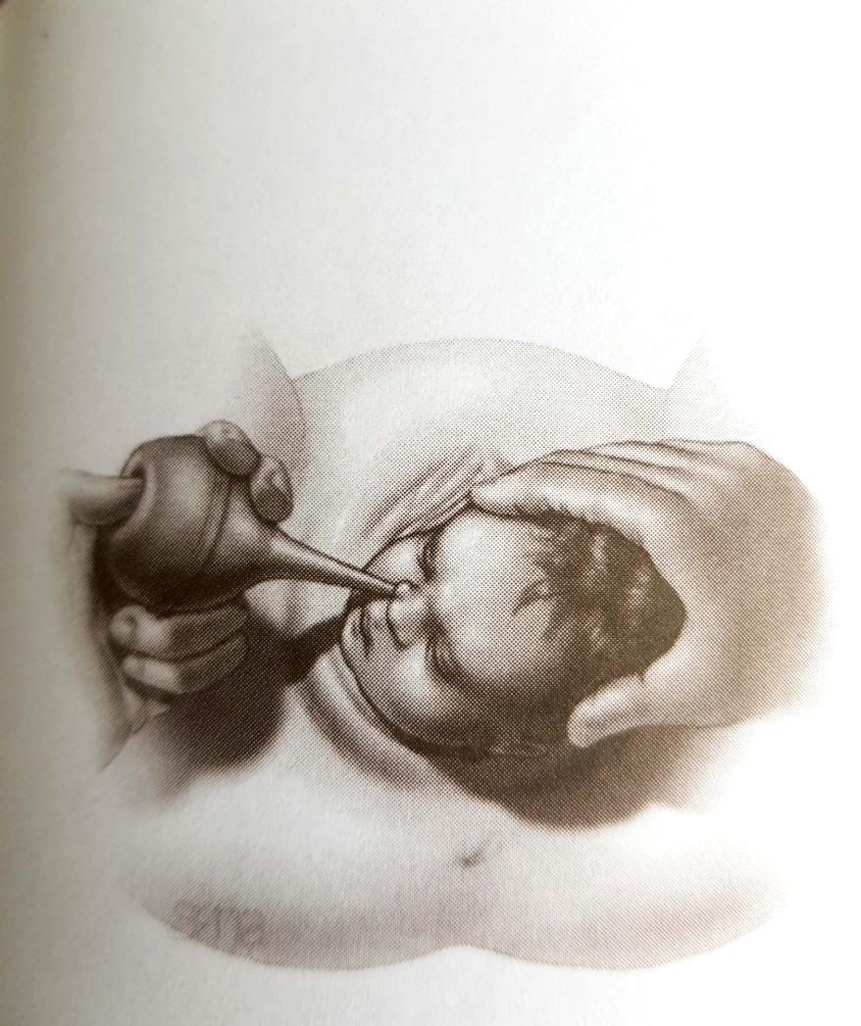
پوآر ترشحات دهان و بینی
به طور طبیعی سر جنین پس از خروج، به سمت راست یا چپ به دنبال چرخشی که از ابتدا در داخل لگن مادر داشته است، چرخش پیدا می‌کند.
بنابراین بلافاصله پس از خروج سر و تا زمان چرخش خود به خودی، ترشحات دهان و بینی نوزاد با پوار باید تمیز شود.

Slide 12
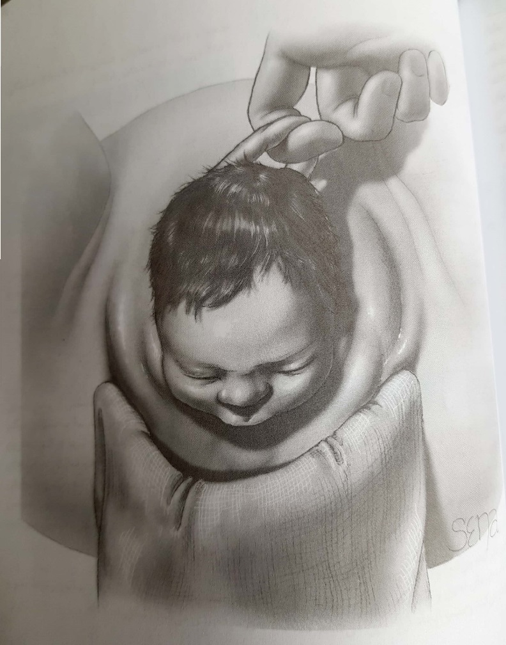
کنترل بند ناف دور گردن
چنانچه هنگام خروج سر جنین، بند ناف به دور گردن پیچیده شده است، ابتدا باید به آرامی بند ناف را از روی سر لغزانده تا از روی سر بگذرد.
اگر این کار به آسانی انجام نمی‌شود، دو نقطه از بند ناف را باید با دو پنس گرفته و بین این دو نقطه را با قیچی قطع کرد تا بند ناف آزاد گردد.

Slide 13
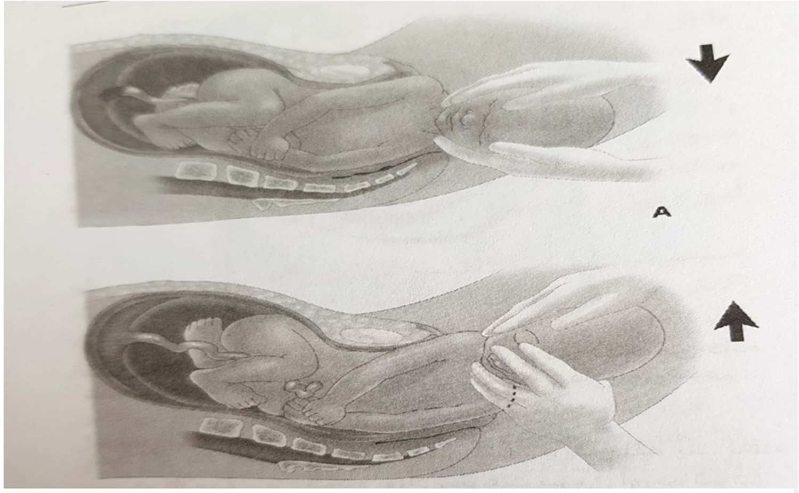

مانور جهت خروج شانه های جنین
با قرار دادن دست‌ها در دو طرف سرو گردن و کشش ملایم به سمت پایین، شانه قدامی خارج می‌شود و بلافاصله با بالا آوردن مختصر سر و گردن، شانه خلفی آزاد و خارج می‌شود.

Slide 14
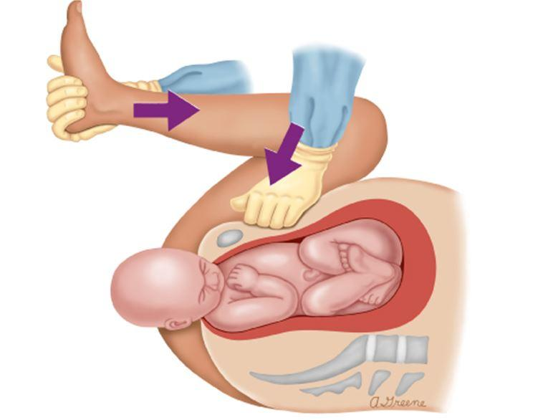
مانور جهت عدم خروج شانه های جنین
تعریف : عدم خارج شدن شانه ها پس از گذشت 60 ثانیه از خروج سر نوزاد
خم کردن پاهای مادر بر روی شکم
وارد کردن فشار متوسطی روی پرینه توسط همراه ، همزمان با پایین کشیدن سر
پرهیز از دستکاری بیشتر ، در صورت عدم خروج شانه ها

Slide 15
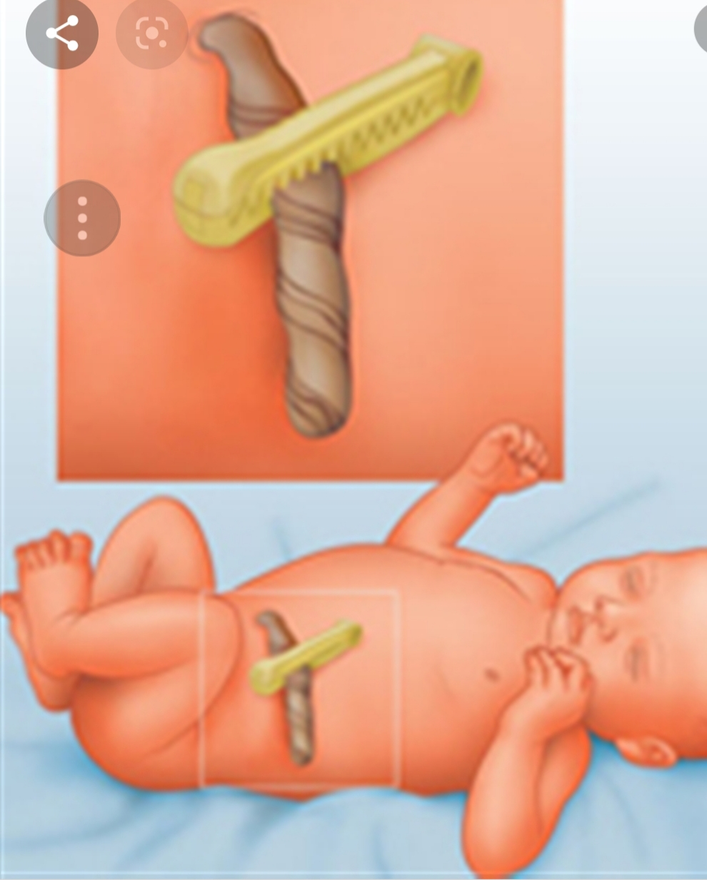
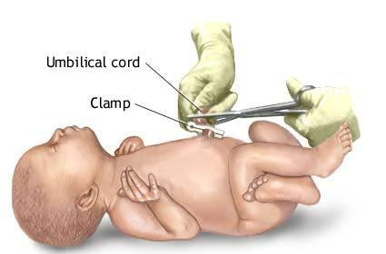
بریدن و کلمپ زدن بند ناف
یک دقیقه پس از خروج کامل نوزاد، بند ناف را کلامپ و قطع کنید.
پس از خروج کامل بدن، بند ناف را به فاصله 2 تا 3 سانتی‌متر از سطح شکم کلامپ کرده و بند ناف بریده شده باید از نظر نشت خون کنترل شود و در صورتی که خون نشت می‌کند کلامپ دیگری زده شود و نوزاد روی شکم مادر قرار داده می‌شود.

Slide 16
نکات مورد توجه در مرحله دوم زایمان
مدت طبیعی برای انجام مرحله دوم زایمان 20 دقیقه در نظر گرفته شود؛
مادر همچنان در وضعیت خوابیده به پشت بصورت نیمه نشسته قرار گیرد؛
به علائم پیشرفت زایمان و خطر توجه شود؛
صدای قلب جنین هر 15 دقیقه شنیده می‌شود؛
فشار خون و نبض مادر هر 15 دقیقه کنترل می‌شود؛

Slide 17
نکات مورد توجه در مرحله دوم زایمان
در صورت خروج مدفوع از مقعد، با یک قطعه گاز تمیز و با دقت ناحیه مقعد تمیز شود، طوری که ناحیه تناسلی آلوده نگردد.
در صورت نیاز، شان و دستکش تعویض شود؛
هرگز نباید برای سرعت بخشیدن به زایمان، روی شکم مادر فشار وارد کرد. این عمل موجب پارگی رحم و حتی مرگ مادر و جنین می‌شود؛

Slide 18
ادامه نکات مورد توجه در مرحله دوم زایمان
در صورت وجود پارگی در کانال زایمانی و خونریزی، پیش از ارجاع مادر، پد یا گاز استریل روی پارگی گذاشته و پاها به هم نزدیک شود؛
نباید زمانی که سر جنین در کانال زایمانی قرار دارد، آن را با زور به سمت جلو و یا عقب کشید.

Slide 19
چارت مراقبت از مادر در مرحله دوم زایمان

Slide 20
خلاصه و نتیجه گیری
مرحله دوم زایمان با باز شدن کامل دهانه رحم شروع می‌شود و با خروج کامل جنین خاتمه می‌یابد.
مدت طبیعی برای انجام مرحله دوم زایمان 20 دقیقه در نظر گرفته می شود؛
مهم‌ترین کار در این مرحله، کمک به خروج سر جنین است.

Slide 21
پرسش و تمرین
طرز قرارگیری و همکاری مادر در مرحله دوم زایمان را توضیح دهید .
آمادگی های لازم برای مرحله دوم زایمان براساس بوکلت چارت را بیان کنید .
مانورهای زایمانی برای خروج سر جنین را توضیح دهید .
بعد از خروج سر جنین در مرحله دوم زایمان ، چگونه می توان به خروج شانه های جنین کمک کرد؟
مدت زمان کلامپ و قطع بند ناف پس از خروج کامل نوزاد چقدر است ؟

Slide 22
فهرست منابع
واحد آموزش بهورزی / جزوه سلامت مادران / از مجموعه جزوات مراکز آموزش بهورزی دانشگاه علوم پزشکی مشهد / 1395
دفتر سلامت جمعیت ، خانواده و مدارس، اداره سلامت مادران / کتاب مراقبت های ادغام یافته سلامت مادران ( راهنمای خدمات خارج بیمارستانی ) ویژه دانش آموخته مامایی / وزارت بهداشت ، درمان و آموزش پزشکی / 1395

Slide 23
لطفا نظرات و پیشنهادات خود پیرامون این بسته آموزشی را به آدرس زیر ارسال کنید
معاونت بهداشتی دانشگاه علوم پزشکی مشهد
واحد آموزش بهورزی

